Slide 1



Slide 2







20대 술마시는 여성
약물 범죄
믿을 수 없는 남자

Slide 3
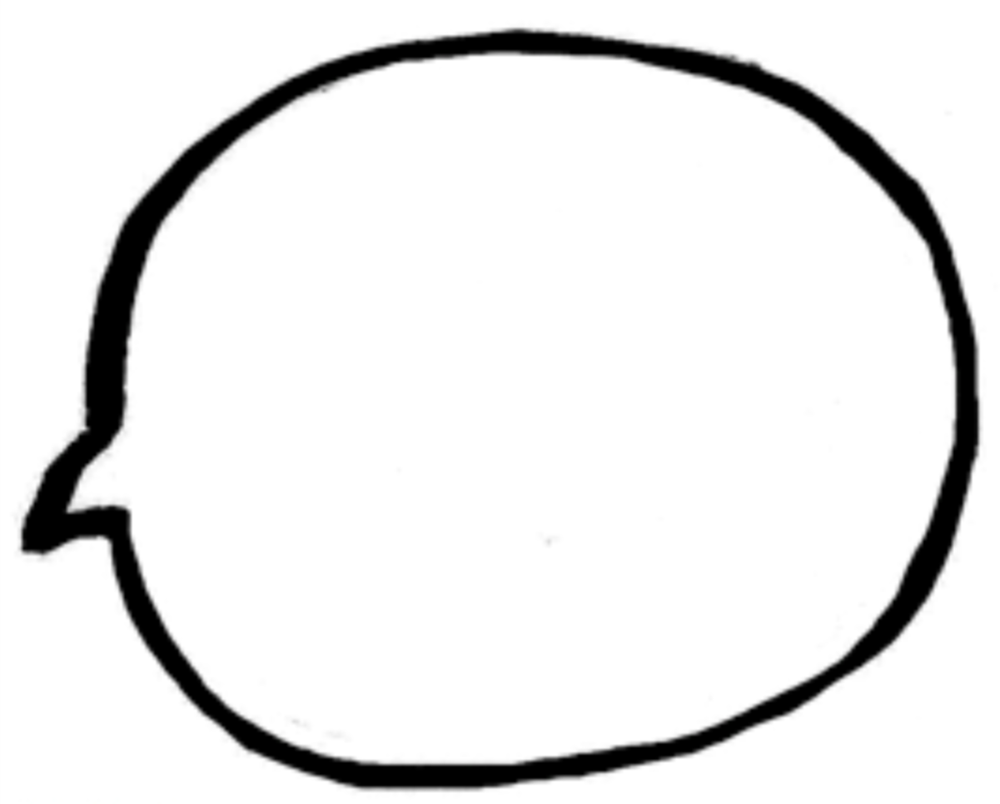






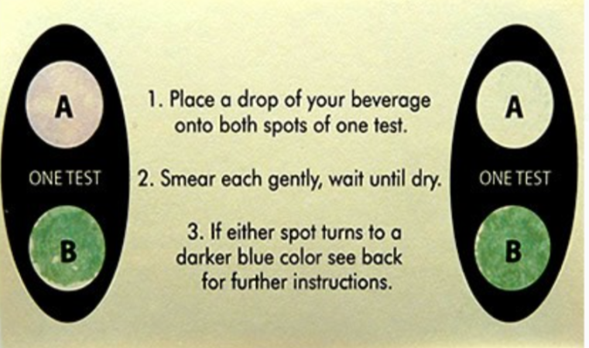
세이프 큐브
01

Slide 4









세이프 막대
02

Slide 5


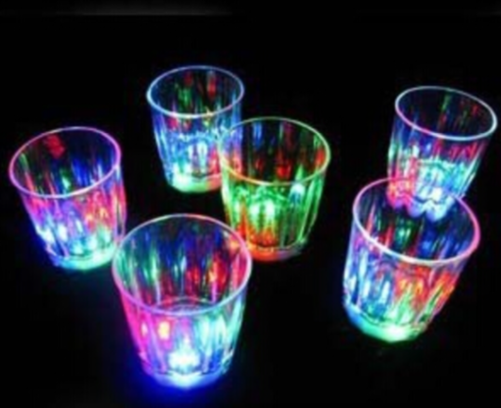

Slide 6


